Slide 1
Métricas de Software (I)
Engenharia de Software
Fernando Cesar Miranda
versão 1.1 – 26/09/2008

Slide 2
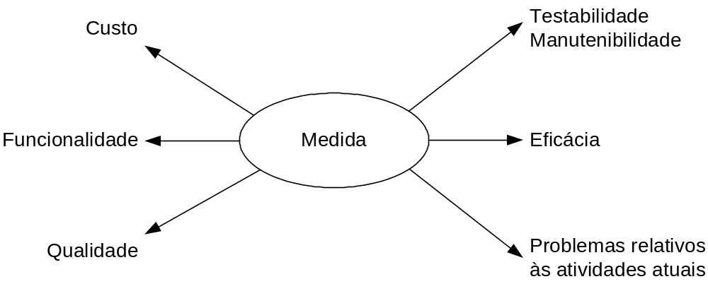
Medidas
“As medidas de software são o mapeamento dos objetos na entidade de software, na forma de números ou símbolos, que servem para quantificar um atributo do software”.

Slide 3
Medição
Objeto
Propósito
Fonte
Propriedade
Contexto

Slide 4
Escala
Nominal
Ordinal
Intervalo
Proporção

Slide 5
Medidas de Tamanho
Linhas de Código (LOC, KLOC):
  Critérios de contagem de linhas.
  Problemas:
    Suscetível a arranjos do código;
    As linguagens;
    Não refletem a complexidade.

Slide 6
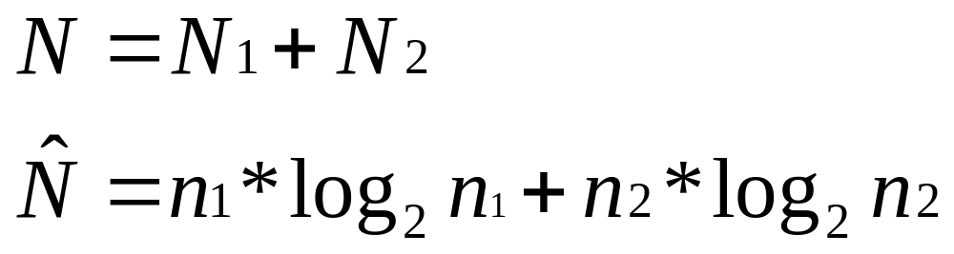
Medidas de Tamanho
Comprimento do Programa (Halstead, 1977):
N1, n1: número total de operadores
N2, n2: número total de operandos
N: valor real, N: valor estimado.

Slide 7
Medidas
N1 = 108, n1 = 20;
N2 = 72, n2 = 22;
N = 108 + 72 = 180;
N = 20 log₂20 + 22 log₂22 = 184,52
N >= N

Slide 8
Medidas
Volume Potencial:
V* = (2 + n*)log₂(2+n*)
n* representa o número de entradas e saídas conceitualmente exclusivas.
Inversion(a,b,c)
V = (2+3)log₂(2+3) = 5*log₂5 = 11,6

Slide 9
Medidas
Volume do programa:
  Número de comparações mentais necessárias para se escrever um programa de comprimento N.
Nível do programa:
  Comparação entre implementações do mesmo requisito.
Lei de Zipf
  Análise probabilística de operadores e operandos.

